Slide 1



Netflix Interação Multimodal 2022/2023
Universidade de Aveiro
Tiago Coelho N.Mec: 98385

Slide 2
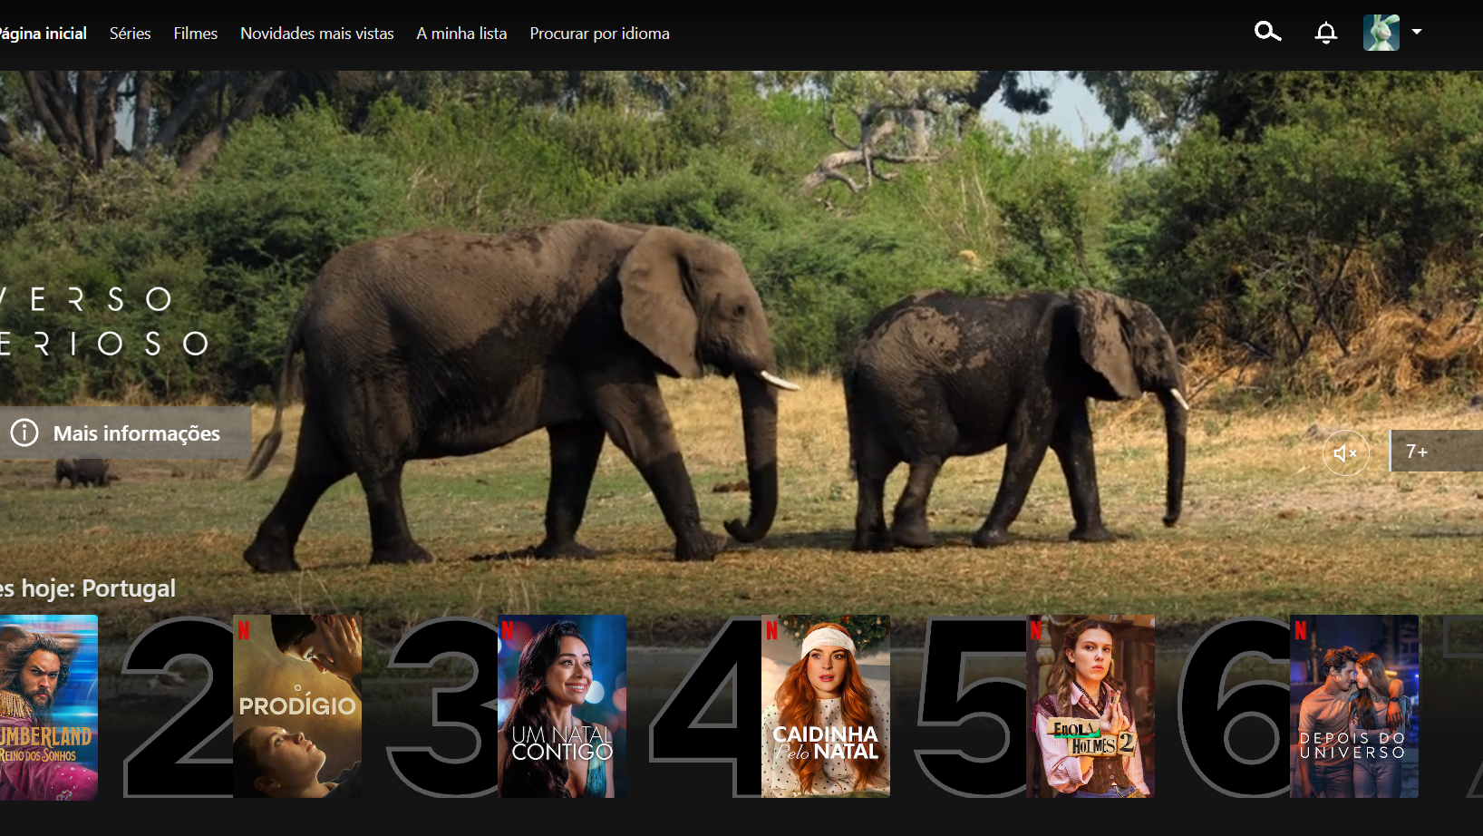
Aplicação - Netflix
Plataforma de streaming que permite assistir a filmes e séries através da TV, computador, smartphone ou tablet.
Possui diversos conteúdos, Tops da semana de filmes e séries, idiomas e novidades.

Slide 3



“API”- Como irá ser controlada
Netflix no browser( Google Chrome)
Versão
ChromeDriver 107.0.5304.62 usado pelo Selenium
Selenium em CSharp

Slide 4

Cenário
Um estudante chega a casa e decide ir ver Netflix.
Senta-se e diz “Abrir Netflix”.
A app da Netflix inicia-se e o utilizador decide ver um filme de Natal, assim reage fazendo o gesto para procurar por conteúdo de Natal.
É redirecionado para a página com o conteúdo de Natal da Netflix.
Vê um filme que considera interessante, de seguida diz a fila e a posição do filme e faz o gesto de selecionar.
Parecendo-lhe interessante, faz o gesto para começar o filme.

Slide 5
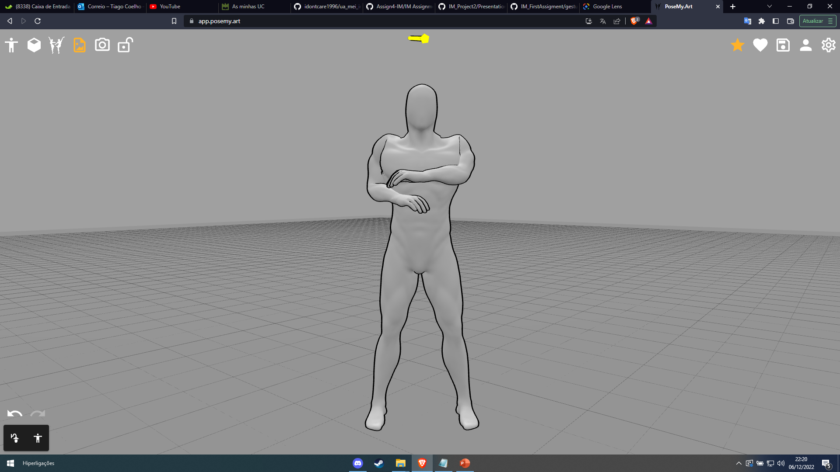
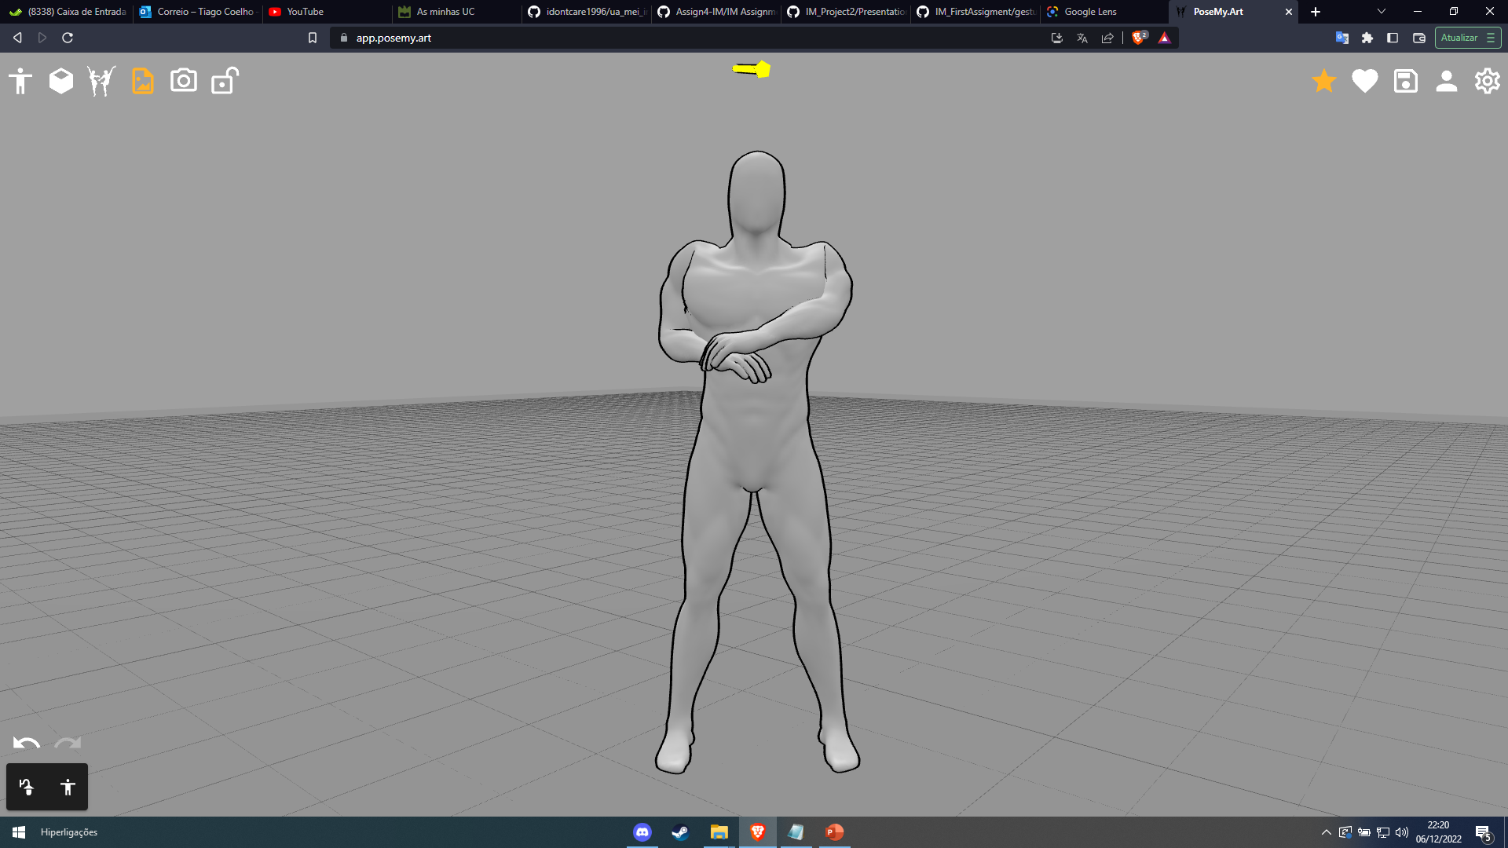
Funcionalidade Redundante: Abrir Netflix
Bater duas vezes com a mão direita no pulso esquerdo.
Ou dizer “Abrir Netflix”.

Slide 6
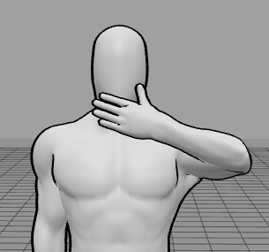
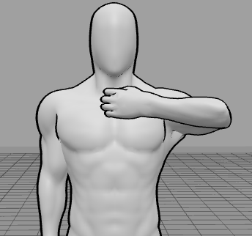
Funcionalidade Redundante: Procurar conteúdo de Natal
Fazer formato de barba fazendo lembrar a barba do Pai Natal.
Ou dizer “Pesquisar por filmes de Natal”.

Slide 7
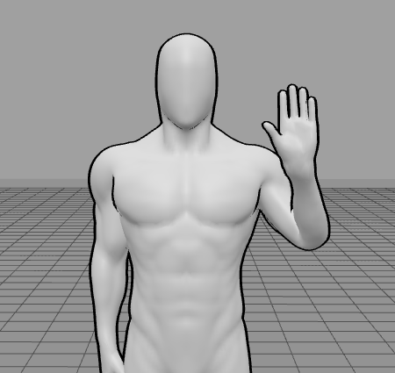
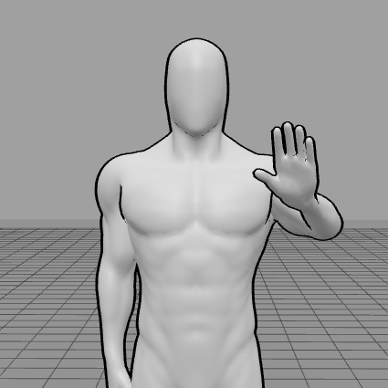
Funcionalidade Redundante: Escolher Conteúdo
Gesto usual como escolha de seleção na Xbox, movendo a mão aberta para a frente como demonstrado nas imagens.
Ou dizer “Selecionar terceiro filme da segunda fila”.

Slide 8
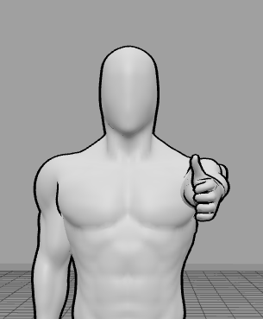
Funcionalidade Redundante: Começar filme
Fazer “gosto” para começar o filme selecionado caso pretendamos ver.
Ou dizer “Iniciar filme”.
Nota: Redundância entre gesto de começar e selecionar

Slide 9
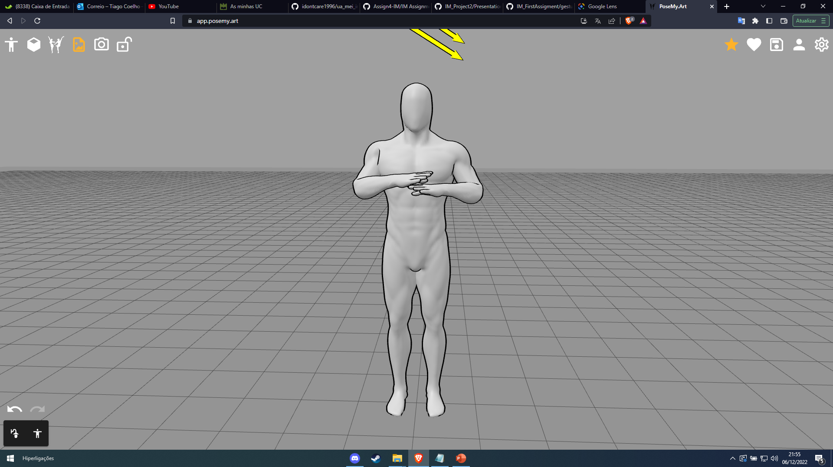
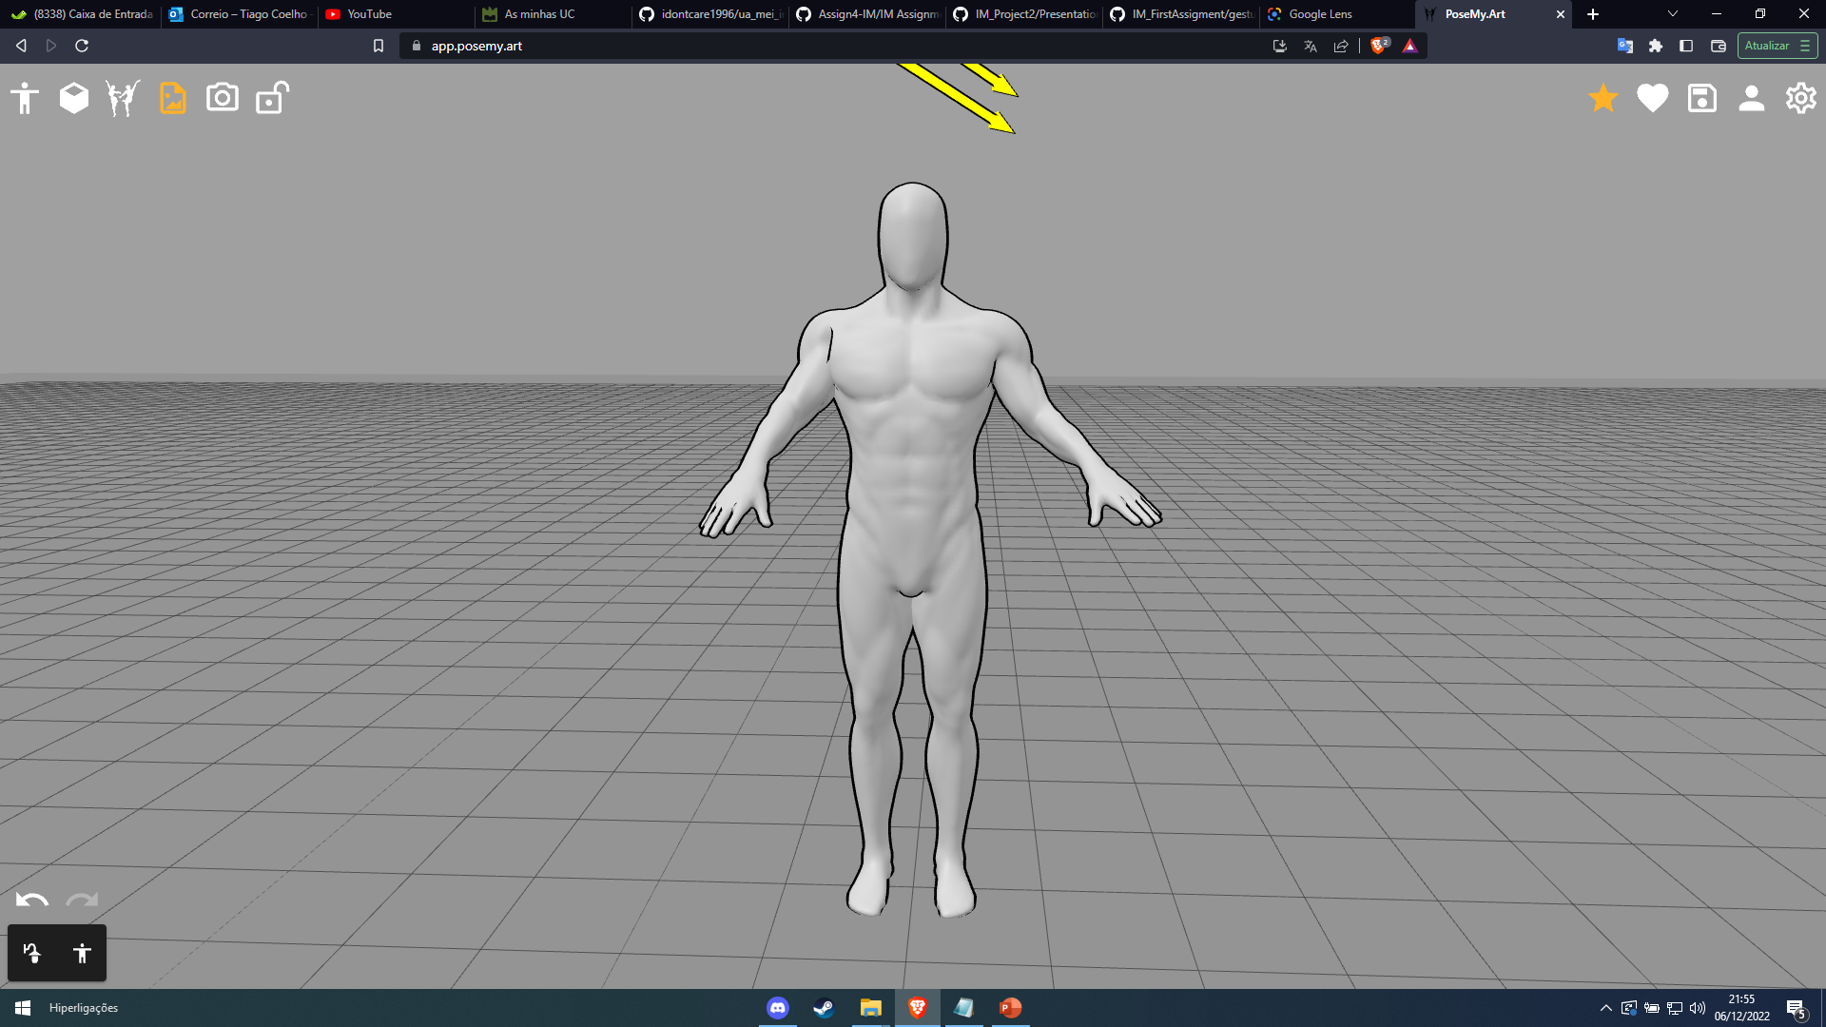
Funcionalidade Redundante: Cancelar conteúdo
Fazer movimento de X e abrir como demonstrado para fechar conteúdo selecionado e escolher outro filme.
Ou dizer “Não quero ver este filme”.

Slide 10
Funcionalidade Complementar Escolher conteúdo com voz e gesto
Dizer o número do filme e da fila e fazer o gesto de seleção de conteúdo.
Desta forma evitamos os diversos gestos para percorrer as filas e filmes.
Terceiro Filme segunda fila

Slide 11
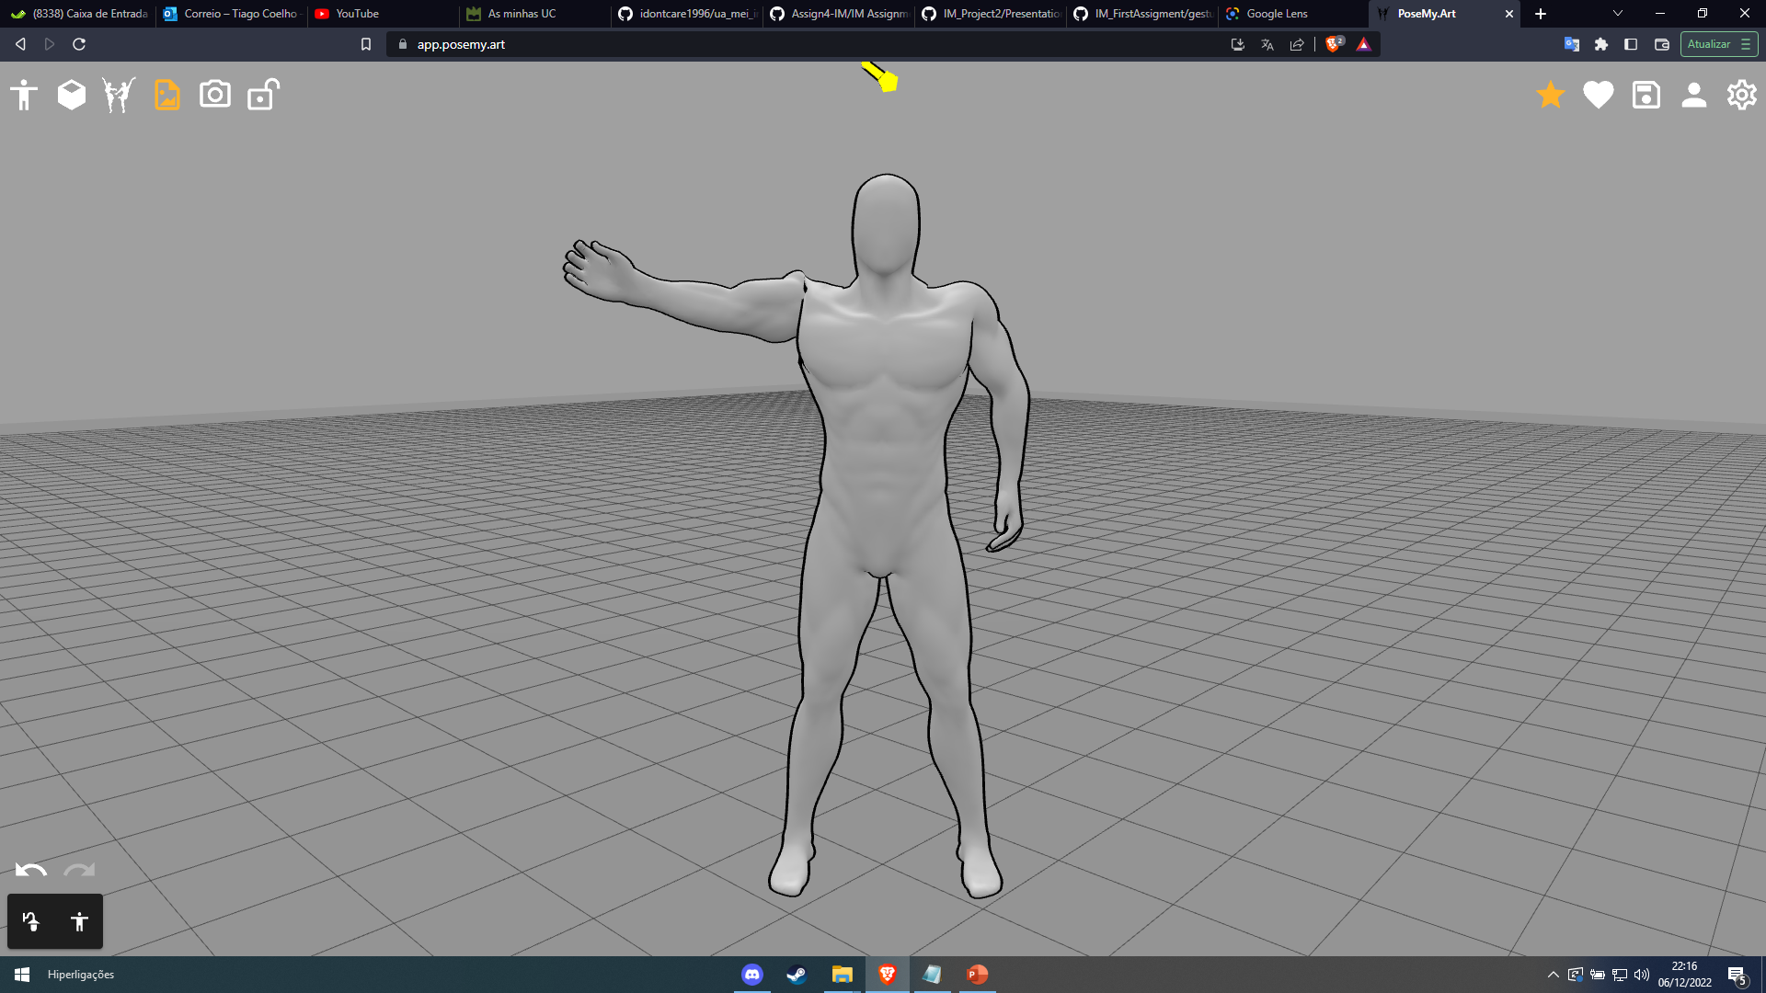
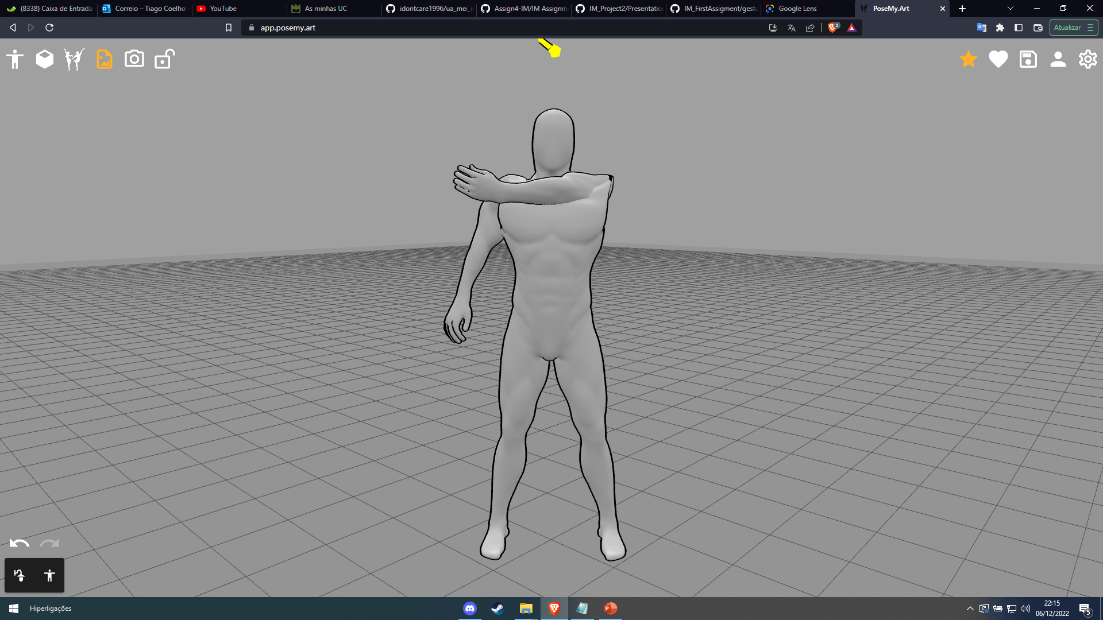
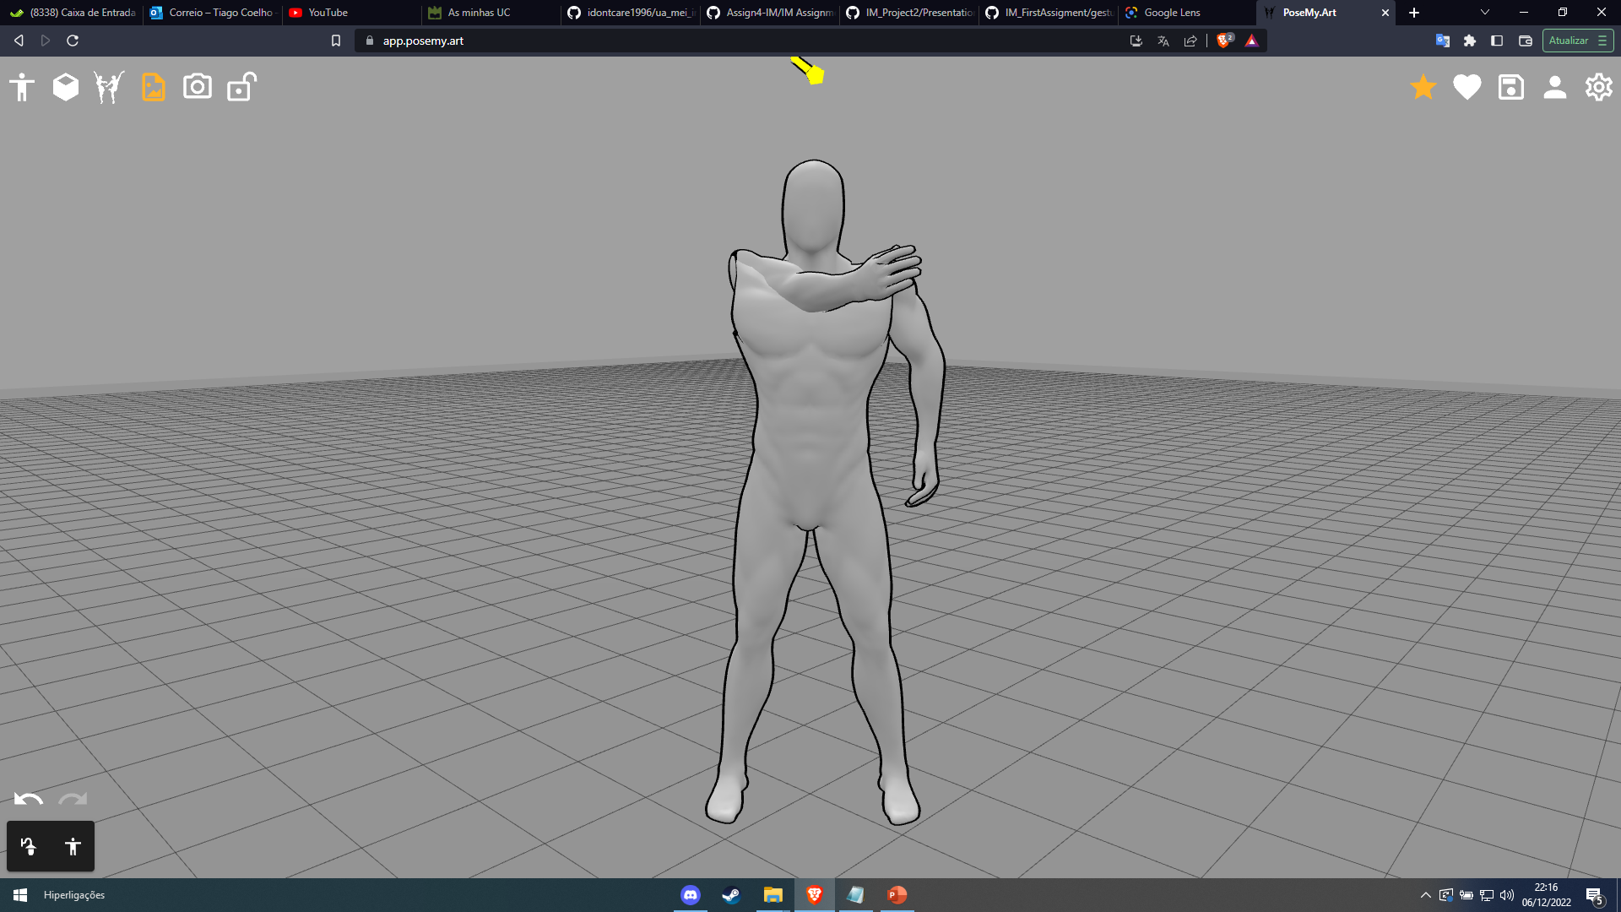
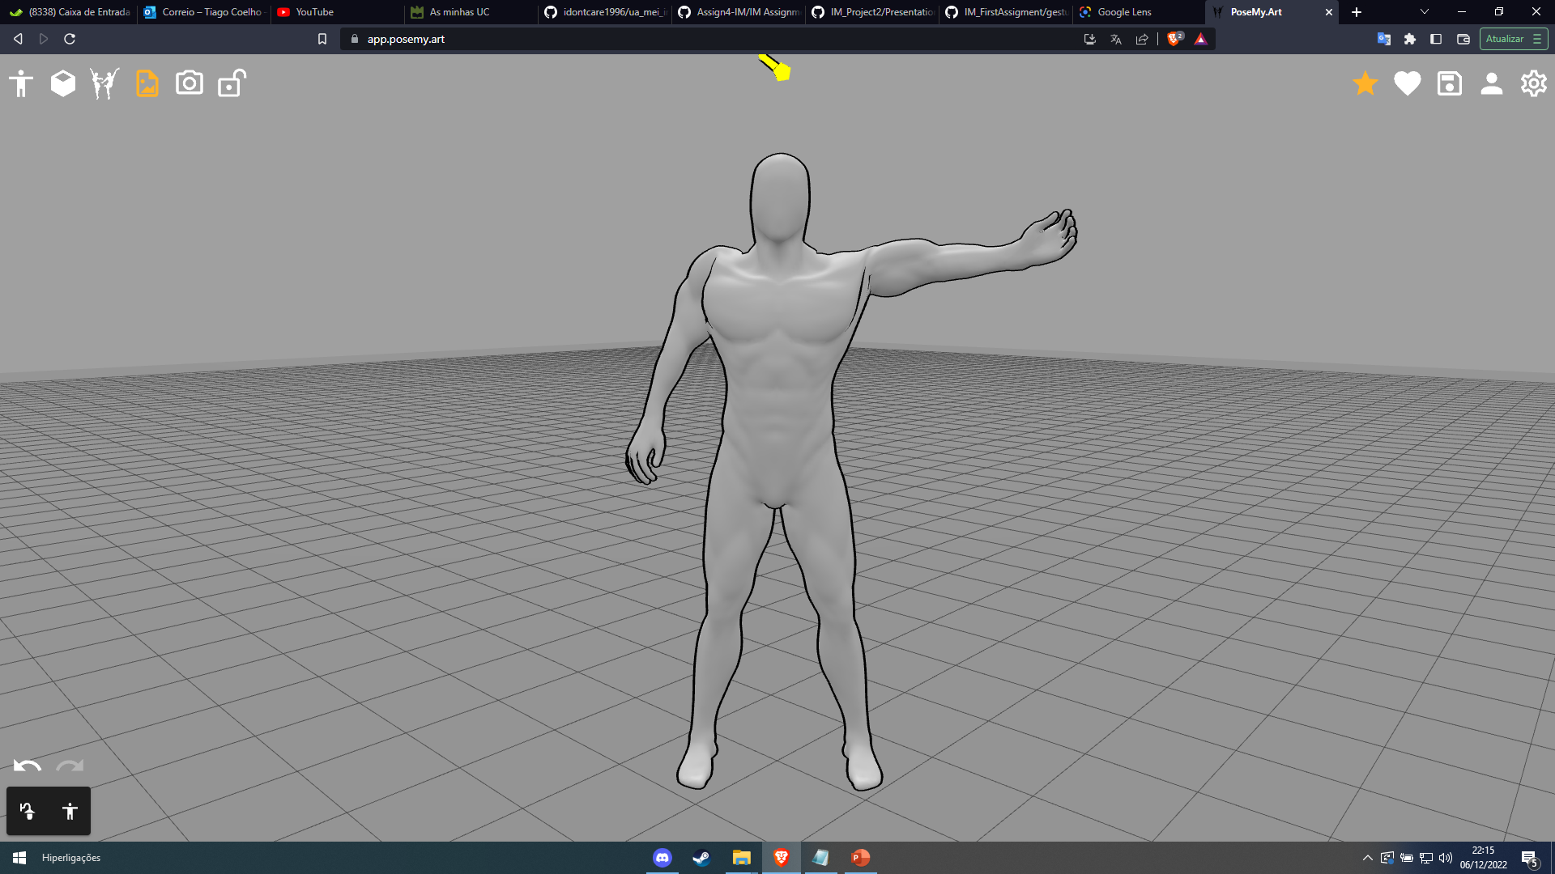
Outras Funcionalidades disponíveis por gesto Selecionar conteúdo em linha
Movimento da direita para a esquerda por forma a mover para o conteúdo à esquerda do pré-selecionado.
Inverso para ir para o conteúdo à direita.
Gesto idêntico a “swipe” para navegar na fila de conteúdos.

Slide 12
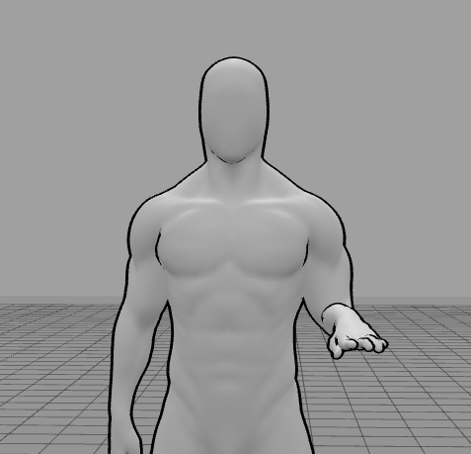
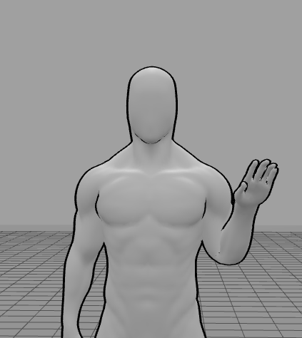
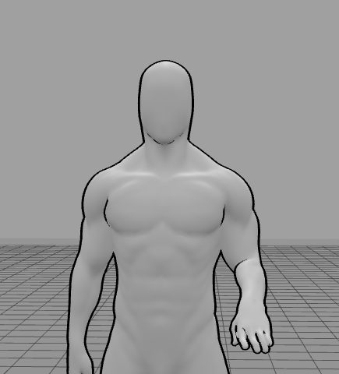
Outras Funcionalidades disponíveis por gesto Selecionar conteúdo em coluna
O braço é incialmente colocado no ponto neutro, e move-se para baixo para descer na coluna ou para cima para subir na coluna.
Gesto idêntico a “swipe” para navegar na coluna de conteúdos.

Slide 13



Outras Funcionalidades disponíveis por voz
Pedir
Outras categorias (Ação, Comédia, Drama, Romance, Terror);
Conteúdo filtrado por idioma (Português, Inglês, Francês, Espanhol);
Conteúdo deixado por acabar;
Conteúdo
Reproduzir;
Cancelar reprodução;
Pausar;
Continuar;
Saltar
introdução quando possível;
10 segundos do conteúdo para a frente;
10 segundos do conteúdo para trás;
Volume
Aumentar;
Diminuir;
Desativar;
Ativar;

Slide 14

Exemplos funcionalidades por voz
Pedir
“Quero ver filmes de terror”
“Apetece-me ver séries de comédia”
“Mostra-me o conteúdo que não acabei”
“Apetece-me ver filmes em francês”
Conteúdo
“Começa a série”
“Podes reproduzir o episódio por favor”
“Não quero ver este”
“Podes continuar a dar”
“Pausa o filme por favor”
Saltar
“Salta a introdução”
“Avança dez segundos”
“Voltar dez segundos por favor”
Volume
“Podes subir o volume”
“Chiu”
“Ativa o som por favor”
“Aumenta o volume por favor”

Slide 15
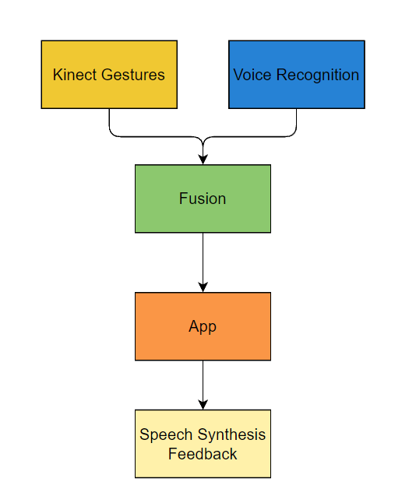
Arquitetura
Input: Kinect Gestures e Voice Recognition
Output: App e Speech Synthesis

Slide 16
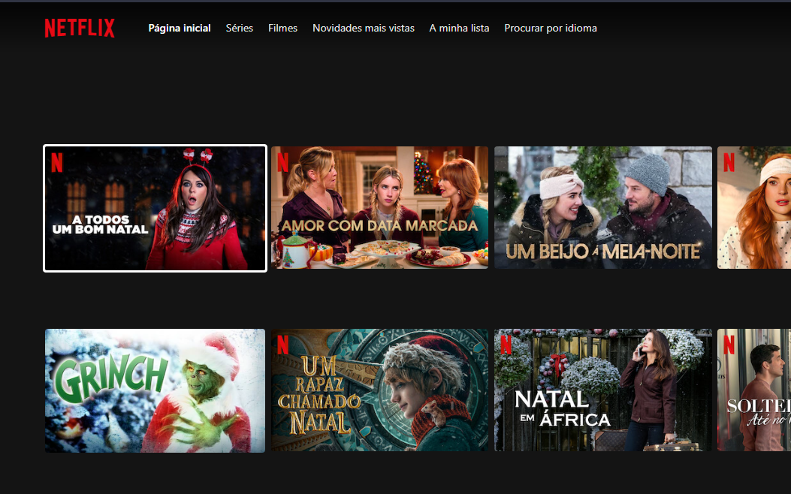
Feedback Voz
Exemplos:
“Abrir” : utilizador recebe uma saudação e aviso que a Netflix vai ser iniciada;
“Pesquisar Conteúdo” : utilizador recebe informação que o sistema procurou e disponibilizou por conteúdo da categoria que procurou;
“Slide Left e Up” : quando o utilziador tenta dar slide left ou slide up num conteúdo em que não é possível (Exemplo na imagem 1), este é avisado;
“Cancelar” : o utilizador é avisado que já pode escolher outro conteúdo;
“Começar” : o utilizador recebe a informação que o filme vai começar e o desejo de uma boa sessão;
Imagem 1 : não é possível dar “slide left” nem “slide up” pois não existe conteúdo nem para a esquerda nem para cima”

Slide 17
DEMO

